Slide 1
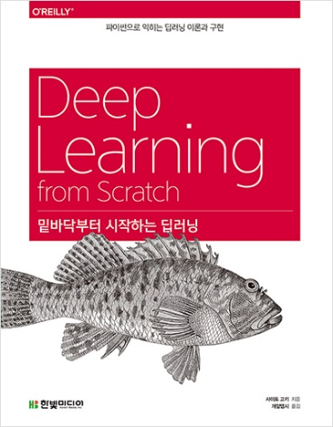
Chapter 7 CNN
Joseph
2018.03.10

Slide 2
Convolutional Neural Network
이미지 인식
음성 인식

Slide 3
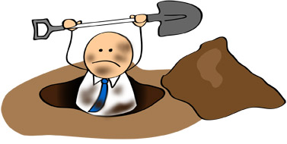
7장에서 다룰 내용
CNN의 메커니즘 파헤치기

Slide 4
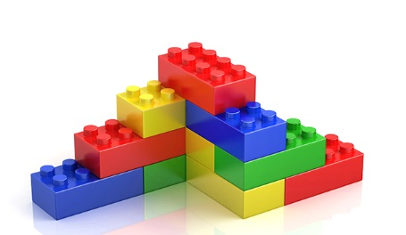
7.1 CNN의 전체 구조
CNN도 Neural Network 이다.
레고 블록처럼 계층(Layer)을 조합해서 만들 수 있다.
물론, 다 아는 것이면 새롭게 한 Chapter를 할당하지는 않았겠죠?

Slide 5

새롭게 알아야 할 개념들~~
Pooling Layer
Convolutional Layer
어디서 본 것 같은 것이 있나요 ??
Feature Map
Affine Layer
Padding
Stride
Fully Connected

Slide 6
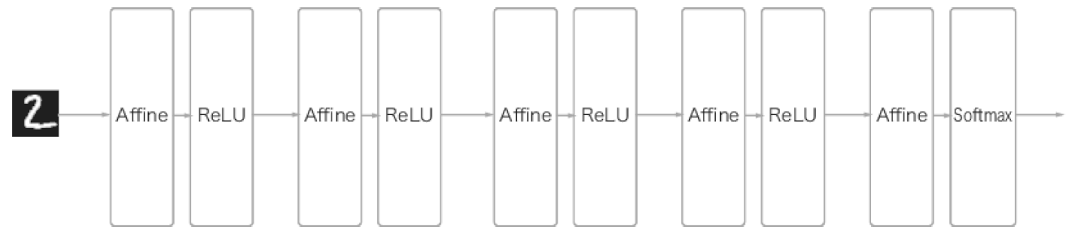
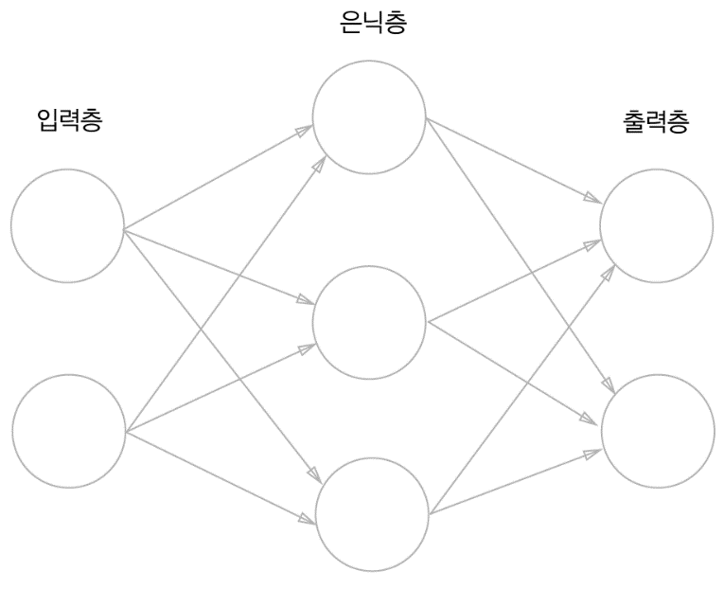
신경망 구조는?
여태껏, 우리가 보아왔던 신경망은
인접하는 계층의 모든 뉴런과 모두 결합되어 있었다.
즉 fully-connected 된것을 Affine 계층이라 함.
뭔말?

Slide 7
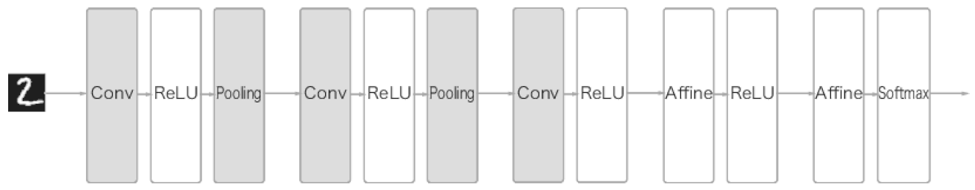
CNN 구조는? (내가 일반적인 구성이다.)
CNN의 계층은 ‘Conv-Relu-(Pooling)’ 흐름으로 연결

Slide 8
완전 신경망과 다른 점은 무엇이냐?
Padding & Stride, 새로운 용어
입체적인 데이터가 흐른다는 점, such as 3D data~~

Slide 9
CNN은 왜 나왔을 까?
완전 연결 계층
인접하는 계층의 뉴런이 모두 연결되고 출력의 수는 임의로 정할 수 있음.
문제점 또한 존재함
데이터의 형상이 무시 된다는 Fact~!!!
완전연결 계층은 1차원데이터만 처리한다는 Fact~!!!
입력 데이터가 이미지인 경우,
이미지는 통상 (세로, 가로, 색상채널) 3차원 데이터.
완전연결계층에 넣으려면, 3차원 데이터를 1차원으로 평탄화하고 넣음.
그럼 1차원으로 Flat하게 넣으면 되지, 뭐가 문젠데??? 라고 할 사람이 있을겁니다.

Slide 10
CNN 왜 나왔을까 2탄
이미지는 3차원 형상, 이런 형상에는 소중한 공간적 정보가 담겨 있음
공간적으로 가까운 Pixel은 비슷한 값을 가진다든가
RGB의 각 채널이 서로 밀접하게 관련 되어 있다든가
거리가 먼 Pixel끼리는 별 연관이 없다는 등
그런데, 1차원을 처리하는 완전 연결계층은 1) 형상을 무시하고, 2) 모든 입력 데이터를 같은 차원의 뉴런으로 취급하여 형상에 담긴 정보를 살릴 수 없다.
합성곱(CNN)은 형상은 유지함~!!!
이미지도 3차원 데이터로 입력 받으며, 마찬 가지로 다음 계층에도 3차원으로 전달~
So, CNN은 이미지처럼 형상을 가진 데이터를 제대로 이해할 가능성이 있음.

Slide 11
CNN 겉 핥기, 개념 집고 넘어가기
CNN에서는 합성곱 계층의 입출력 데이터를, 특징 맵 이라고 함.
입력데이터를 input feature map이라고 하고,
출력데이터를 output feature map 이라고 함.

Slide 12
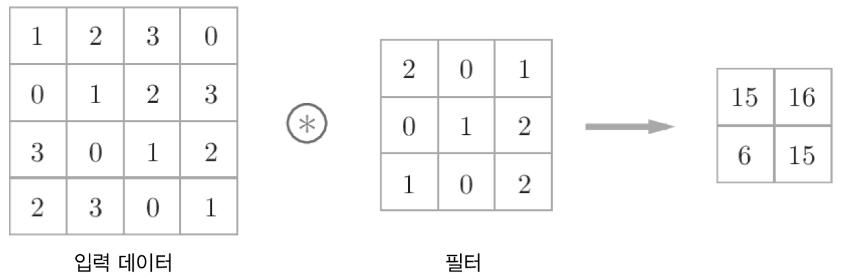
합성곱 연산
합성곱 연산은 이미지 처리에서 말하는 필터연산 이다.
The Answer is 단일 곱셈-누산 (Fused multiply-add)
커널이라 불리기도 함
(4, 4) 와 (3, 3) 이 연산을 거치니깐 (2, 2) 가 됨. How ?

Slide 13
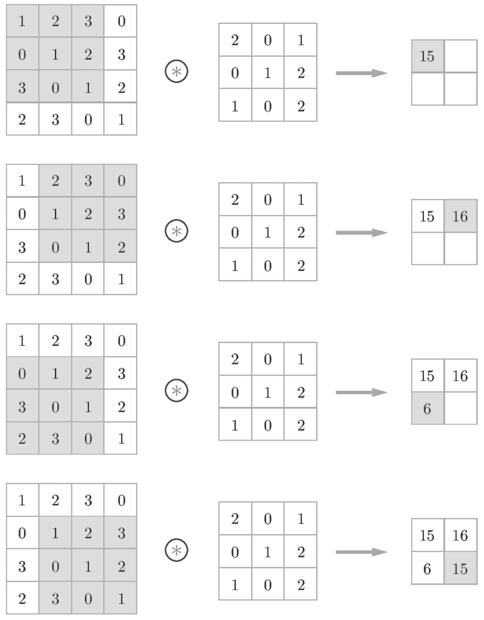
간단하게 말하면,
입력과 필터에서 대응하는 원소끼리 곱한 후 그 총합을 구한다.
So Cool~~~
Affine Layer에서는 가중치 매개변수(weight) 와 편향(bias)이 존재하는데,
CNN에서는 필터의 매개변수가
그 동안이 가중치에 해당 함~~
Got it?

Slide 14

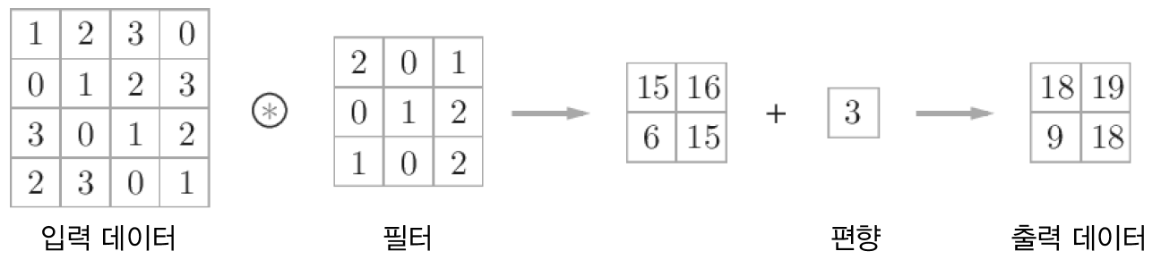
편향을 적용해보아도 별 다른 점이 없다~~
깜짝 퀴즈~
이과정을 전문용어로 뭐라 한다?

Slide 15
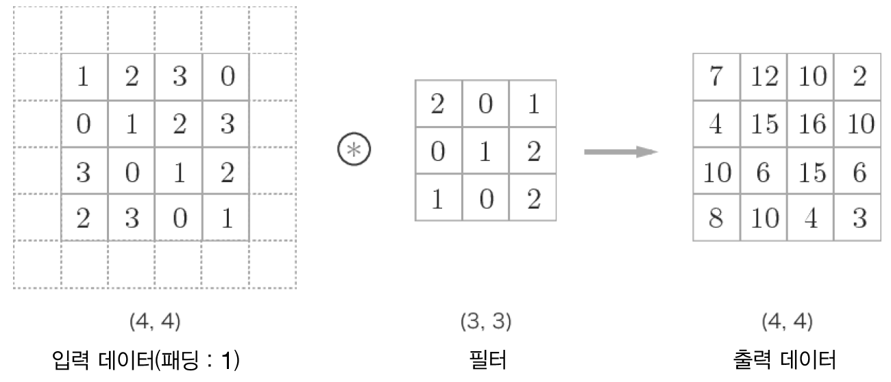
패딩 (Padding)
패딩이란, 합성곱 연산을 수행하기 전에 입력 데이터 주변을 특정 값(예컨대 0)으로 채우는 것을 말함.
질문, Padding은 왜 할 까???
윗그림은, 쪽 1짜리 패딩이다. 즉 데이터 사방 1 픽셀을 특정 값으로 채운다는 말 임.

Slide 16
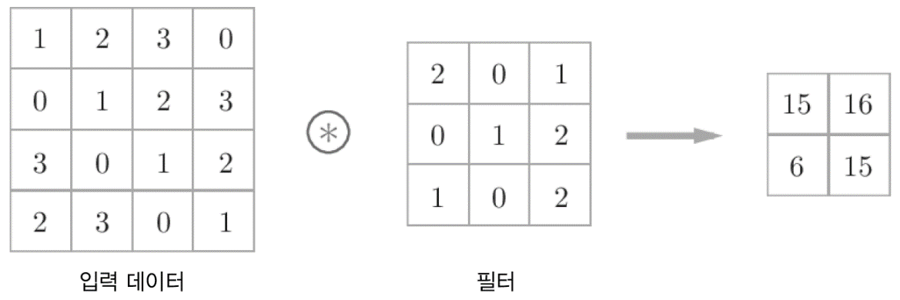

Padding의 주요 목적은
출력의 크기를 조절하는데 있습니다.
좀 더 상세하게 설명하면, …
Before
After

Slide 17
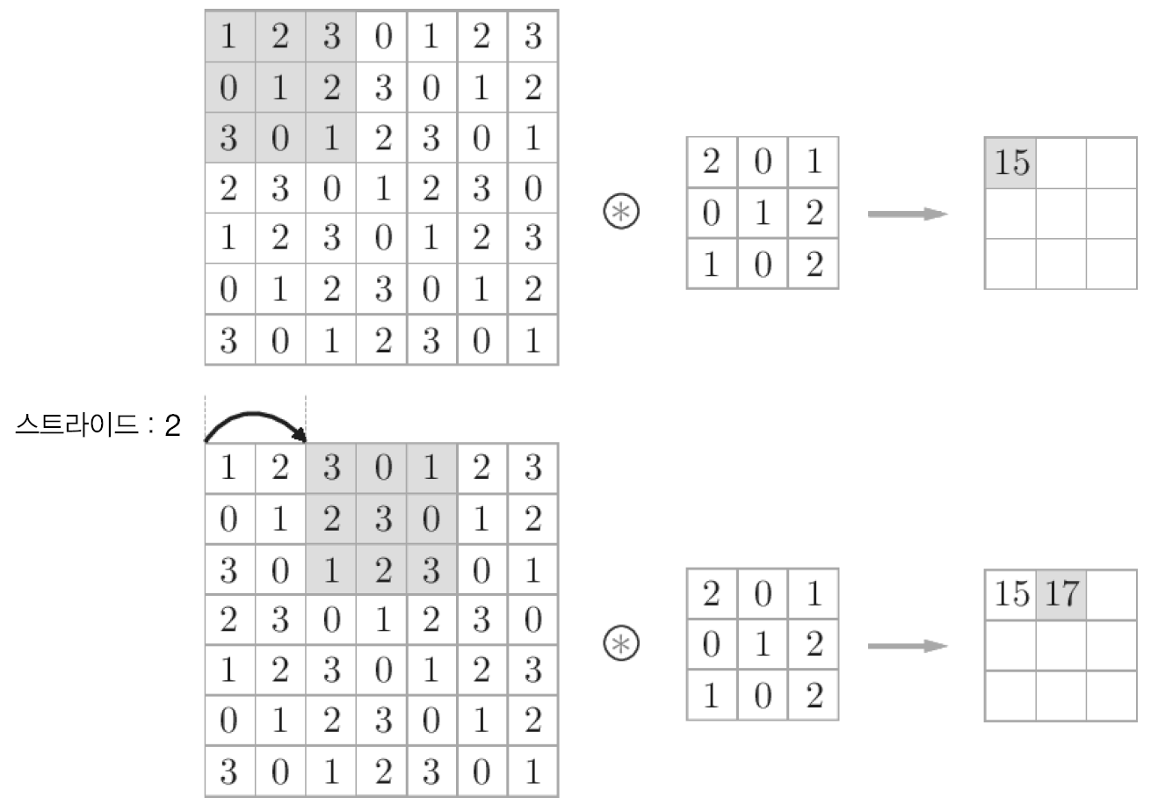
스트라이드 Stride
스트라이드란, 필터를 적용하는 위치의 간격을 말 함. 뭔 말이냐? 그림을 보면 뽝 알 수 있음.

Slide 18
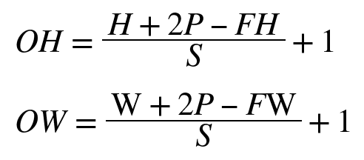
크기 조절하는 요소들의 관계
입력 크기: (H, W) ,
필터 크기: (FH, FW)
출력 크기: (OH, OW)
패딩: P
스트라이드: S
라고 할때, 다음과 같은 식을 만족 함~~~
물론, 식에서 분자가 분모의 배수가 되도록 크기를 설정해야 함.

Slide 19
연습~

Slide 20
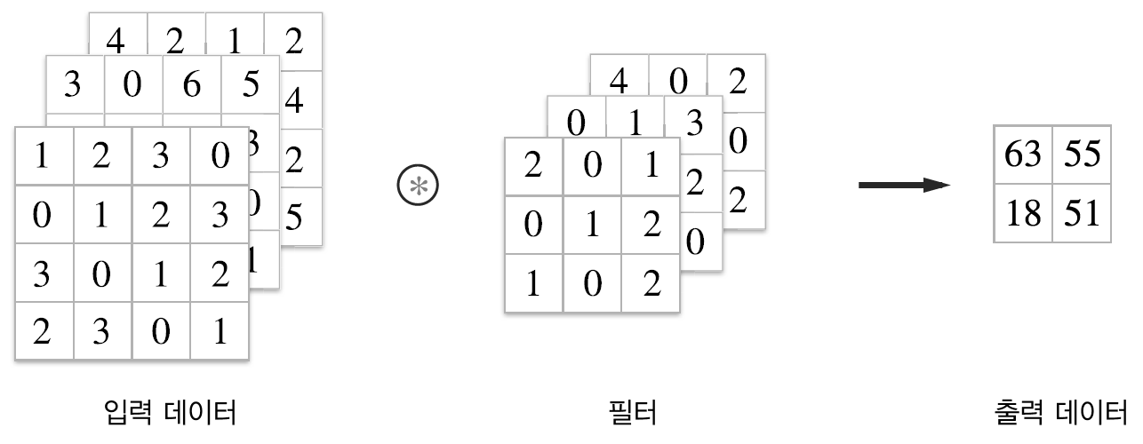
3차원 데이터의 합성곱 연산
Can you feel it ?
3차원이라고 해서 별 것이 아님,
2차원과 비교할 때, 채널 방향으로 특징 맵이 늘어 났을 뿐이다.
채널쪽으로 Feature Map이 여러 개 있다면, 입력 데이터와 필터의 합성곱 연산을 채널마다 수행하고
그 결과를 더 해서 하나의 출력을 얻으면 됨.

Slide 21
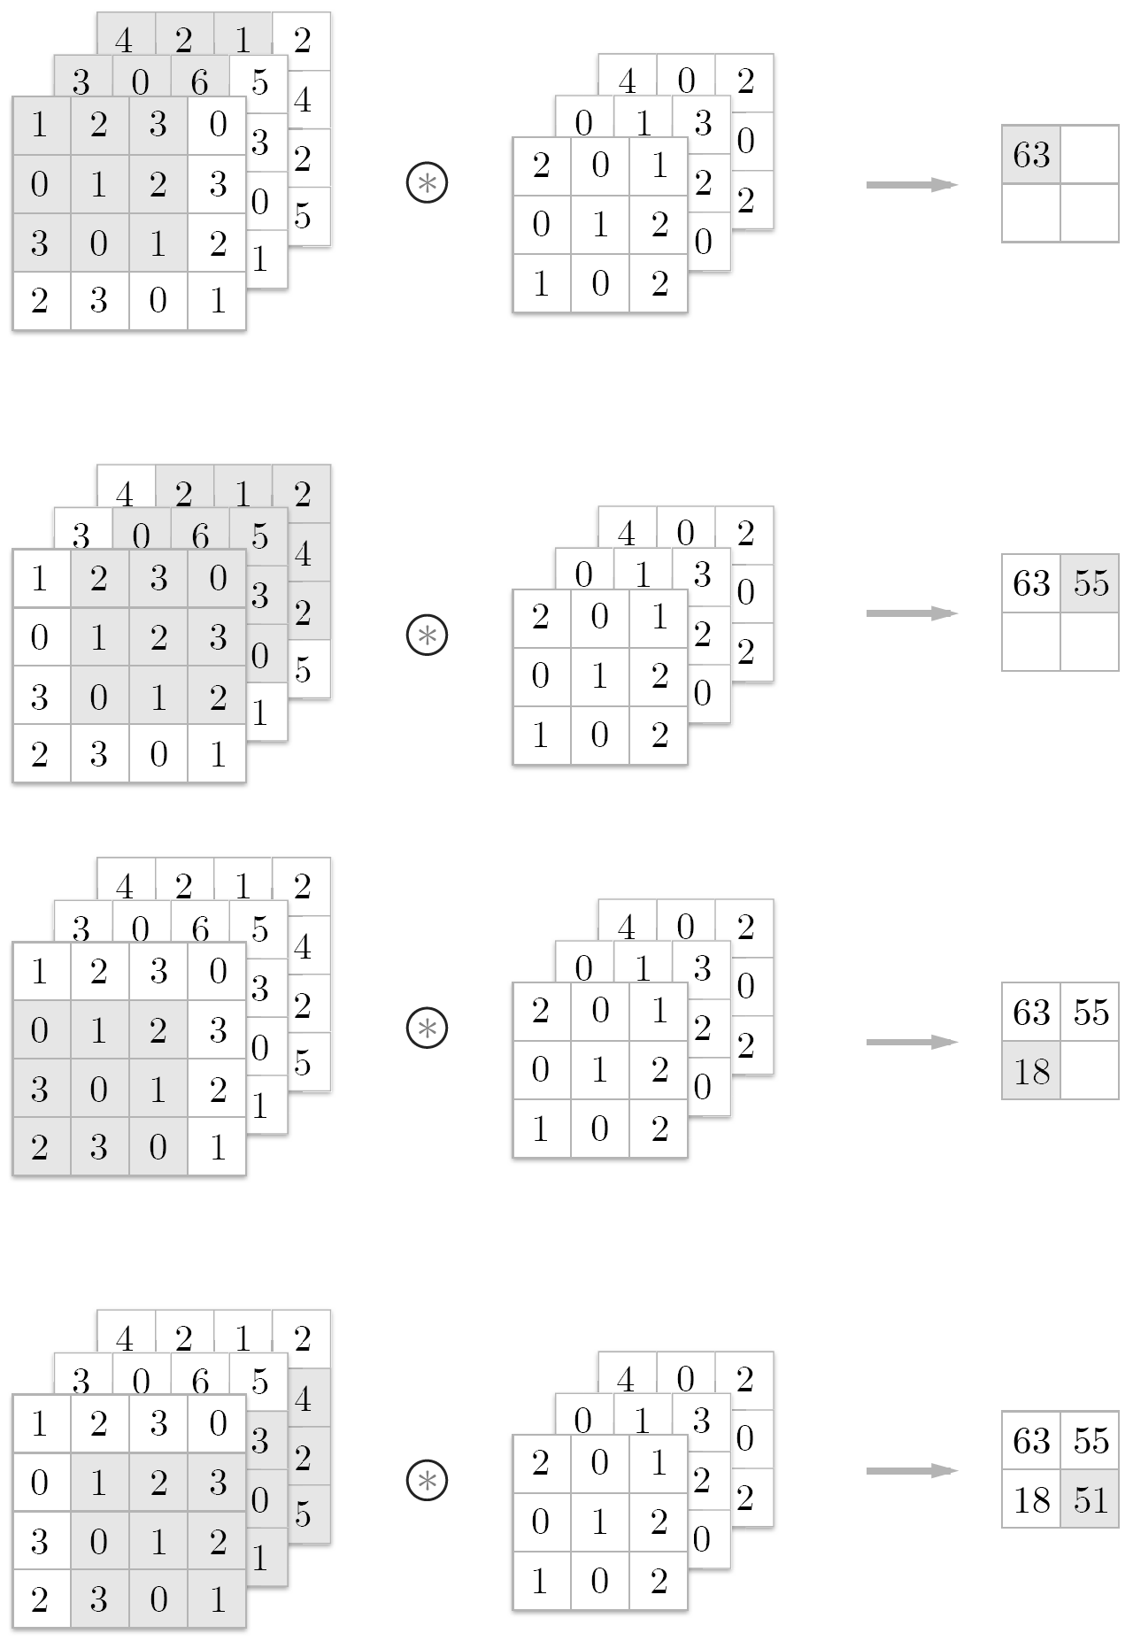
주의 할 점 or 만족해야 할 조건
입력 데이터의 채널수 == 필터의 채널수

Slide 22
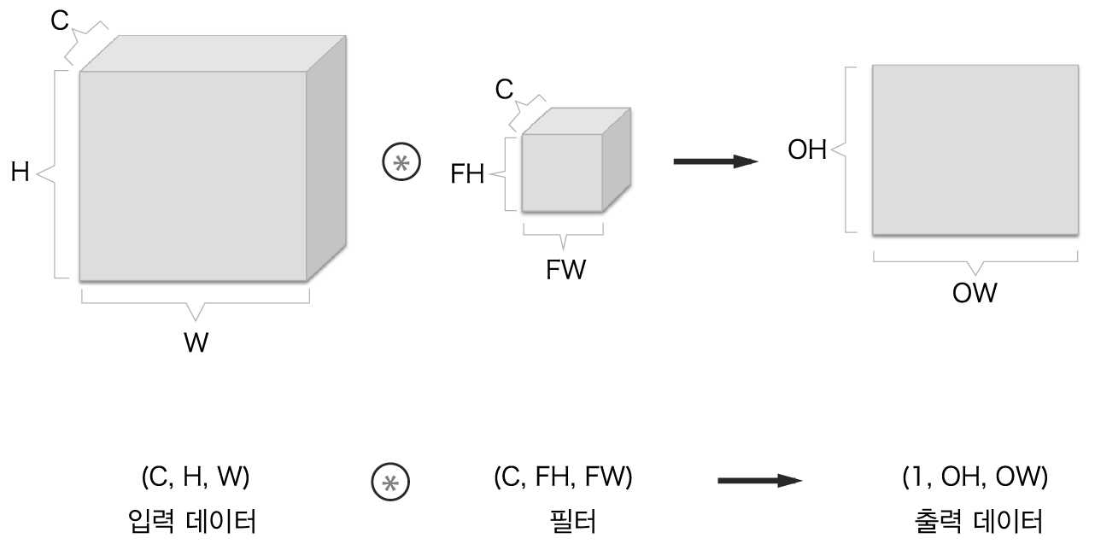
블록(Block)으로 생각하기
출력 데이터는 한 장의 특징 맵, In other words, 채널이 하나인 특징 맵.
질문~~~
합성곱 연산으로 다수의 채널을 내보내려면, 어떻게 해야 할까요?
그 답은_______________

Slide 23
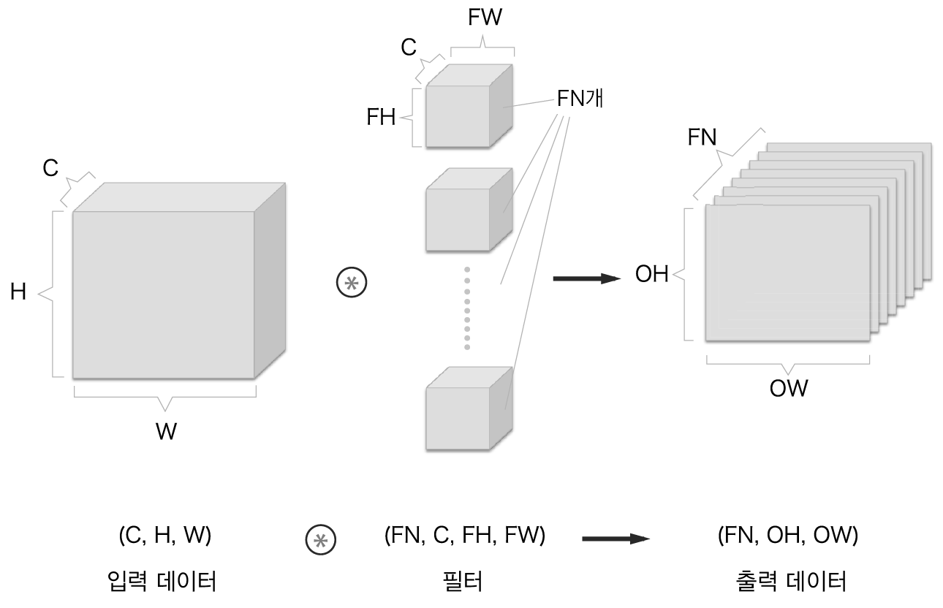
여러 필터를 사용한 합성곱 연산이 예

Slide 24
종합해보면,
합성곱 연산에서는 필터의 수도 고려 해야 함.
이런 이유로, 필터의 가중치 데이터는 4차원 데이터이다. (출력 채널수, 입력채널수, 높이, 너비)
Ex) 채널수 3, 크기가 5x5인 필터가 20개 있다면, (20, 3, 5, 5) 라고 씁니다~~

Slide 25
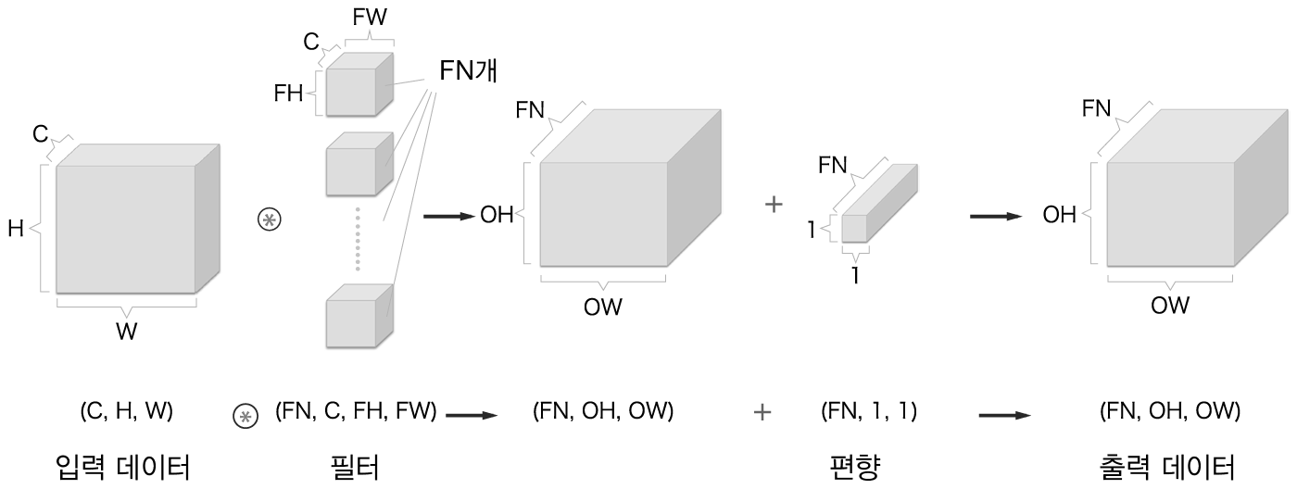
합성곱 연산에도 Bias가 있나요??
답은 YES 입니다~ See the following figure

Slide 26


Slide 27
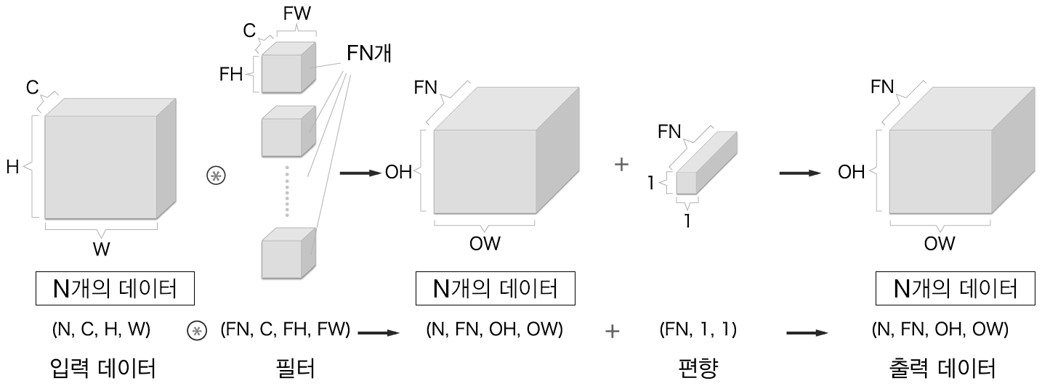
배치 처리
하나하나를 처리할 줄 알면, 배치(Batch) 처리도 아는 법, 마찬가지 임.

Slide 28
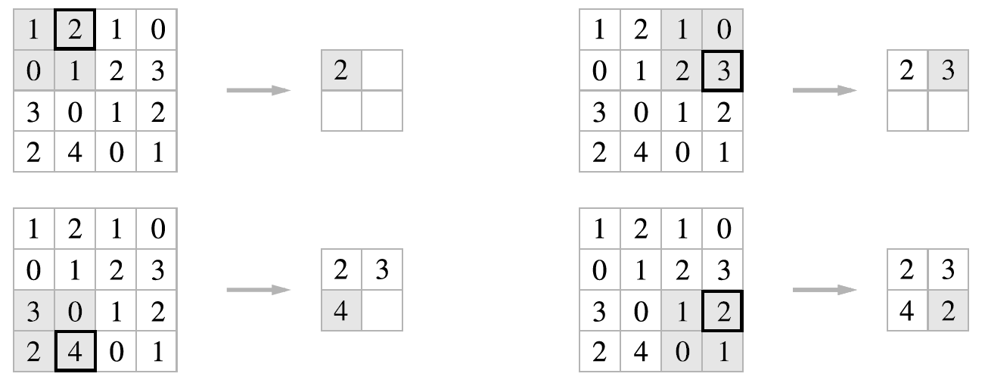
7.3 풀링(Pooling) 계층
Pooling은 세로, 가로 방향의 공간을 줄이는 연산입니다.
2x2 최대 풀링(max pooling)을 스트라이드 2로 처리하는 순서
그 외에도 평균 풀링(average pooling) 등이 있음.

Slide 29
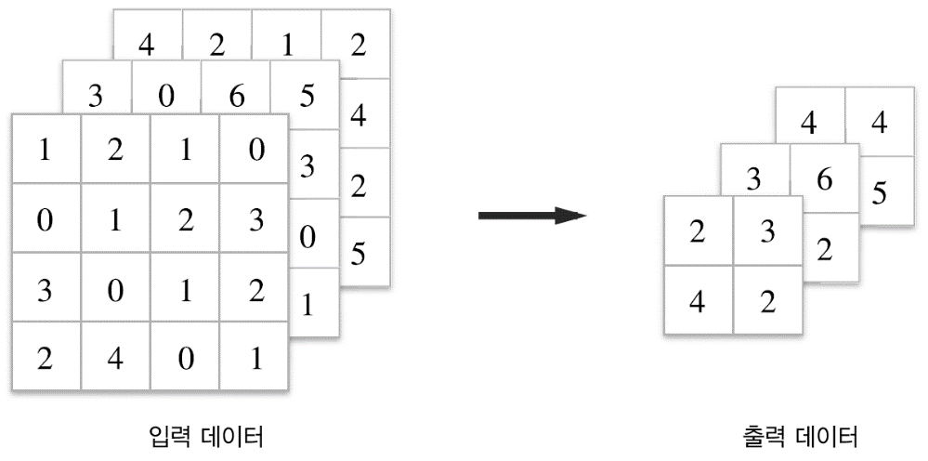
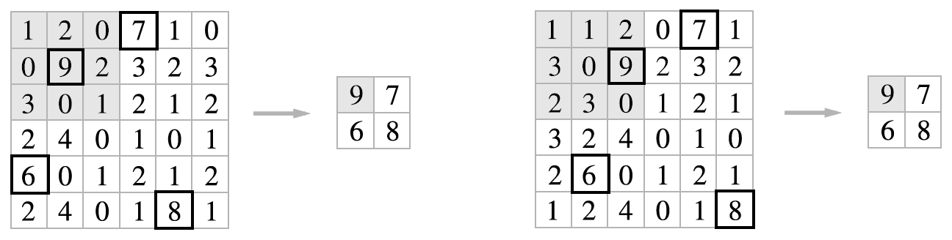
풀링 계층의 특징이 무엇일까요?
학습 해야 할 매개 변수가 없다.
채널 수가 변하지 않는다.
입력의 변화에 영향을 적게 받는다.

Slide 30
7.4 합성곱/풀링 계층 구현하기
CNN 계층 사이에서 흐르는 데이터는 4차원 데이터이다. Ex), (10, 1, 28, 28)
4차원???? 어떻게 Handling 하지????
Don’t Worry~~. im2col 라이브러리 사용하면 끝~~

Slide 31
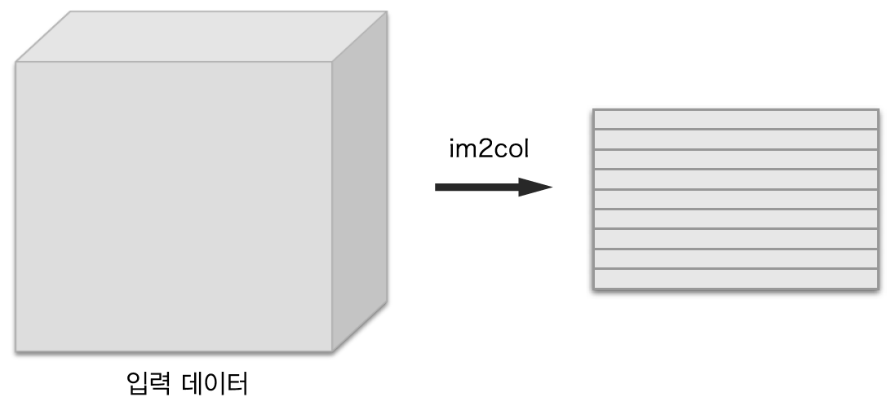
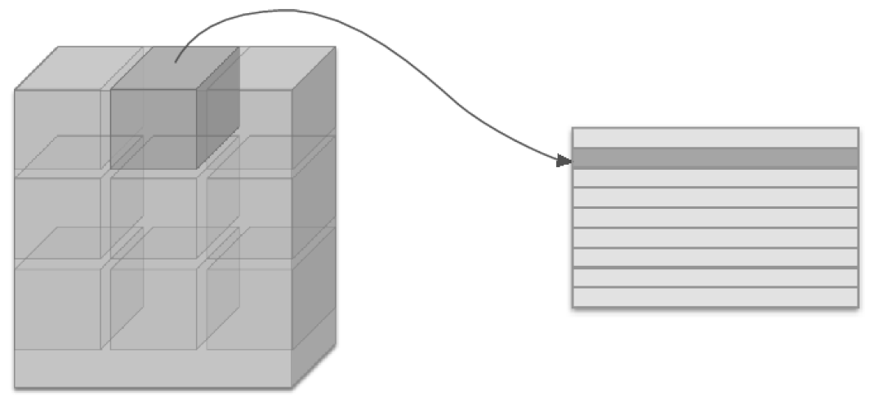
Im2col로 데이터 전개하기

Slide 32
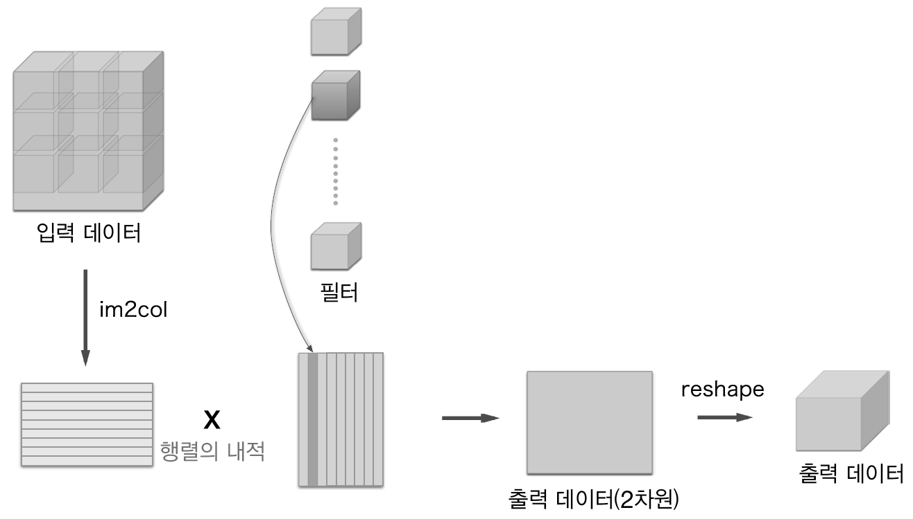
필터까지 함께 적용해보면,

Slide 33
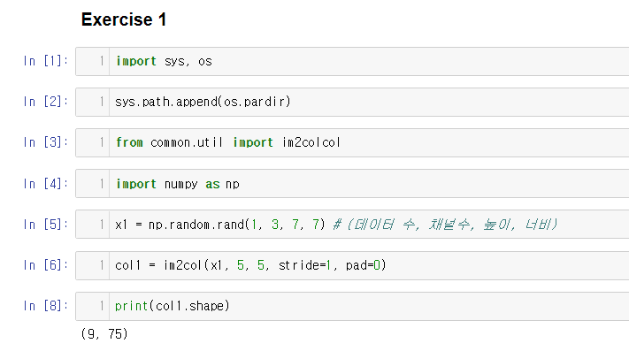
연습 문제 풀이~~

Slide 34
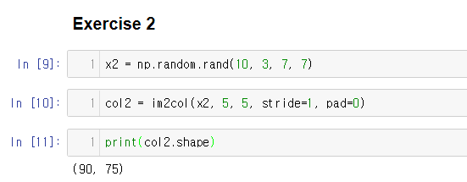
연습 문제 풀이2~~

Slide 35
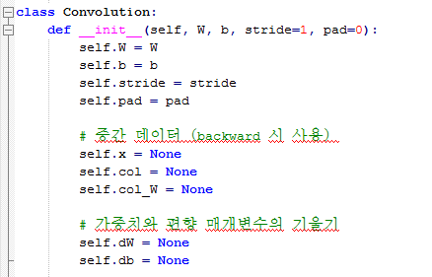
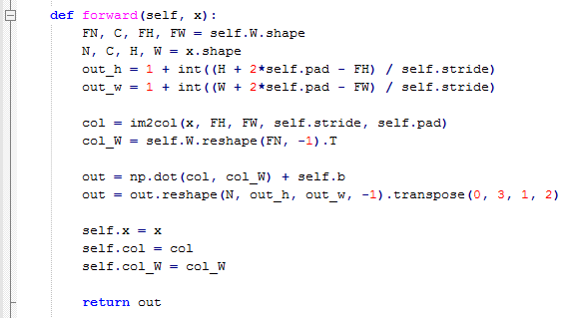
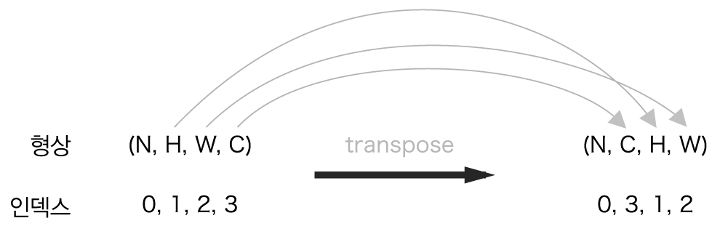
여기부터는 코드 설명입니다. (옵션)

Slide 36
CNN 구조는? (내가 일반적인 구성이다.)
CNN의 계층은 ‘Conv-Relu-(Pooling)’ 흐름으로 연결

Slide 37
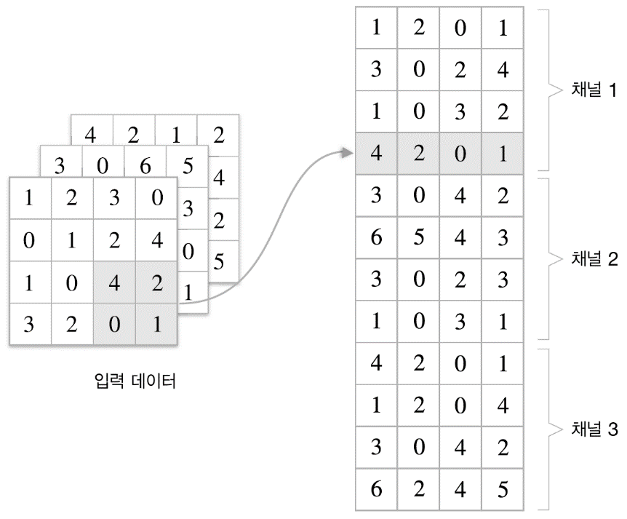
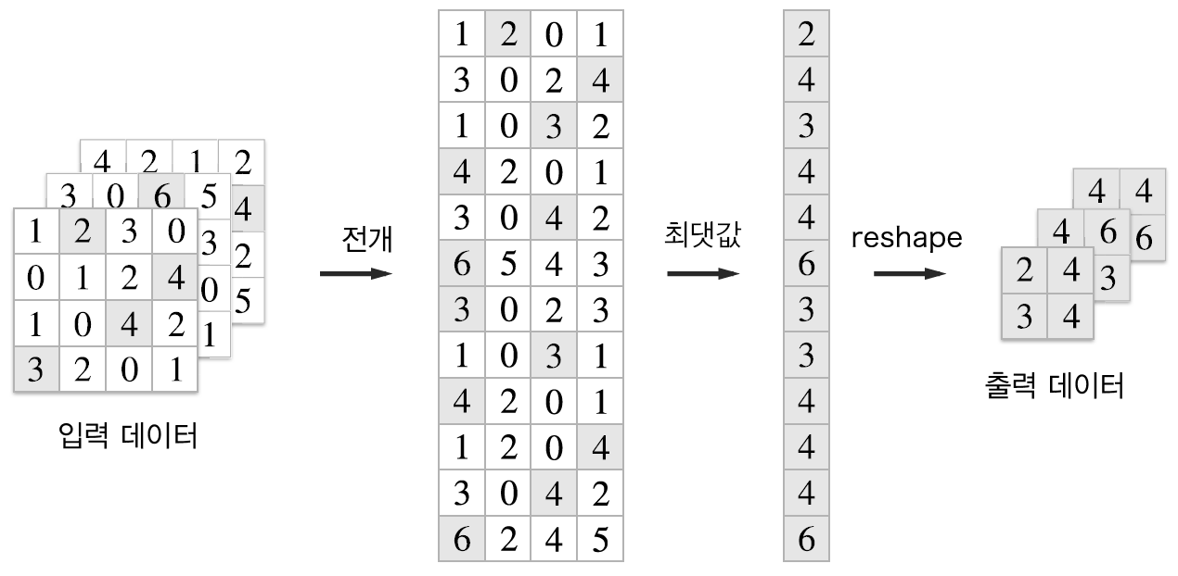
Pooling 계층 구현하기
입력데이터 전개
행별로 최댓값 구함
적절한 모양으로 변형

Slide 38
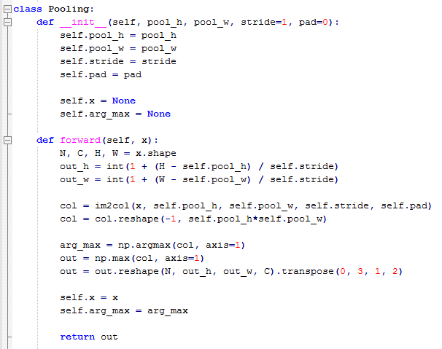
코드를 보자면,
axis = 0 은 열,
axis = 1 은 행

Slide 39
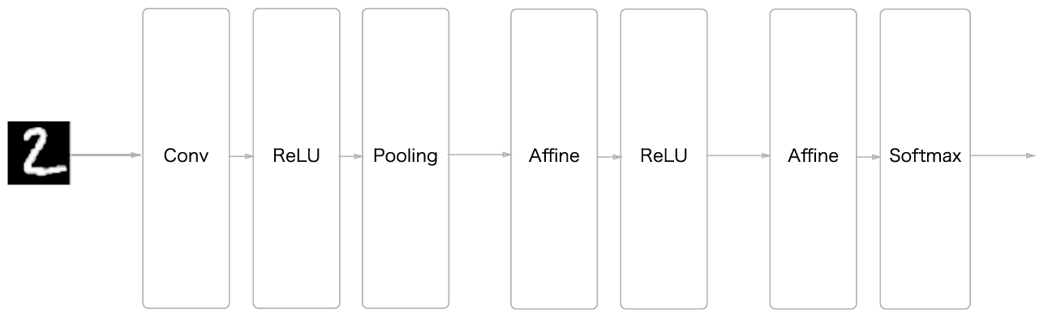
7.5 CNN 구현하기
Capture 하기가 귀찮으니, 편집기로 Go Go~~(날라리모드~~)
(ch07/simple_convent.py)

Slide 40
7.6 CNN 시각화하기
CNN 구현까지는 뭐 일단 알 것 같은데,
여러 개를 막 쌓아 놓으면, 안에서 뭐가 진행되는지 내가 어떻게 암?
Who can tell me what’s going on ??

Slide 41
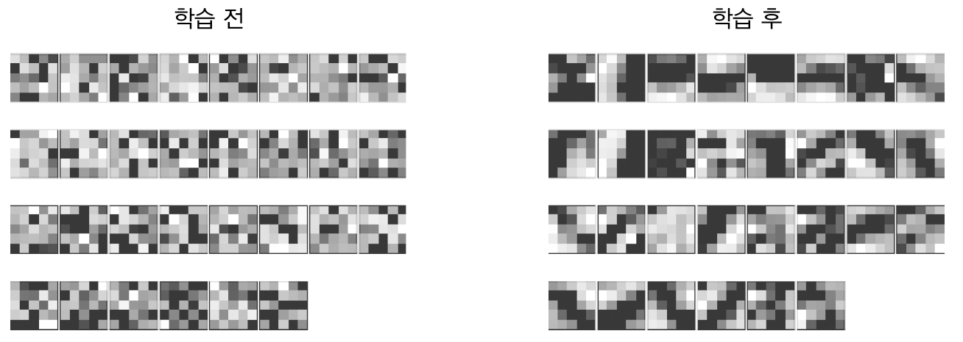
주의 여기부터는,
필터
필터

Slide 42
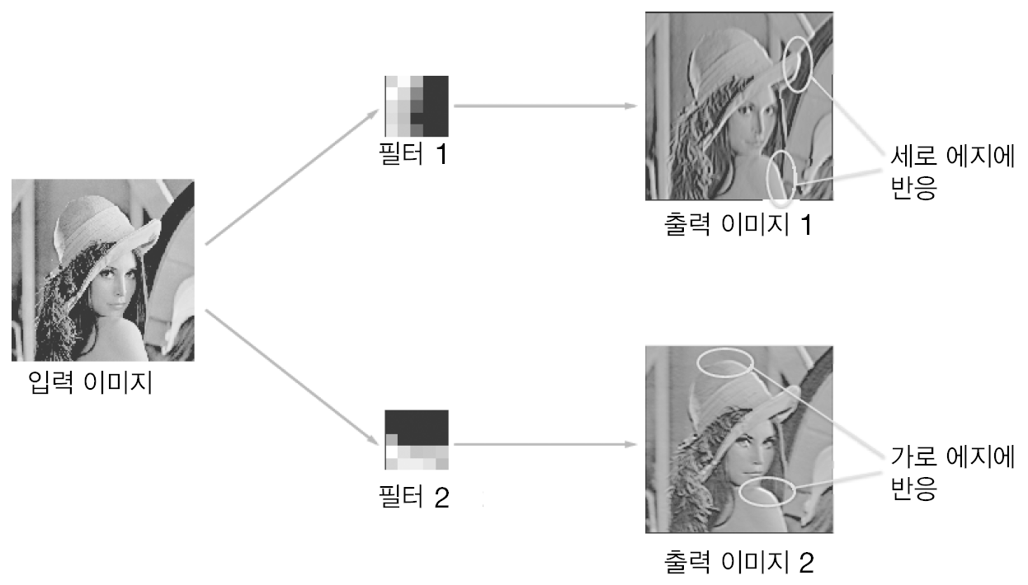

Slide 43
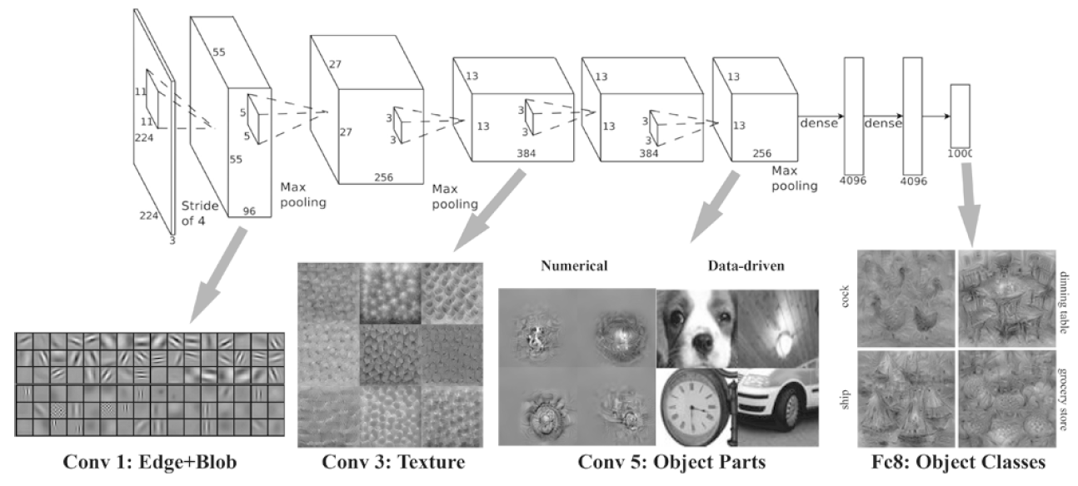
층 깊이에 따른 추출 정보 변화
딥러닝의 흥미로운 점은, 합성곱 계층을 여러 개 쌓으면,
층이 깊어지며서, 더 복잡하고 추상화된 정보가 추출 된다는 점
바꾸어 말하면, “사물의 의미”를 “이해”하도록 변하는 것

Slide 44
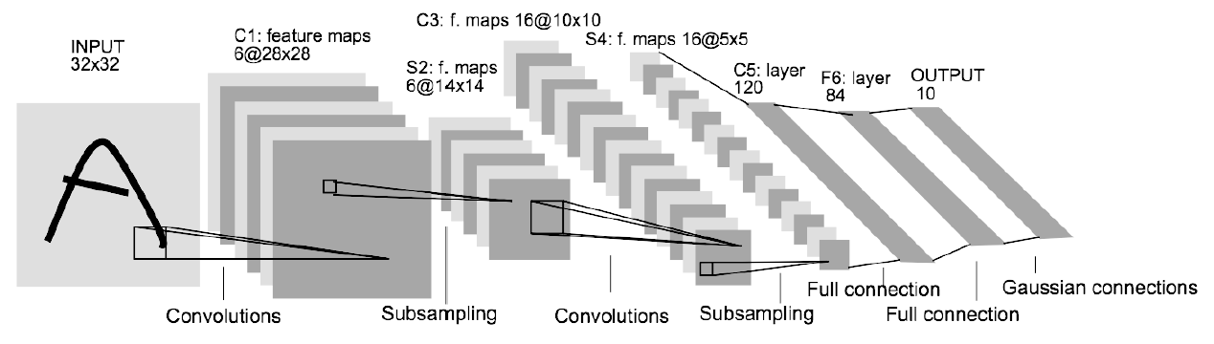
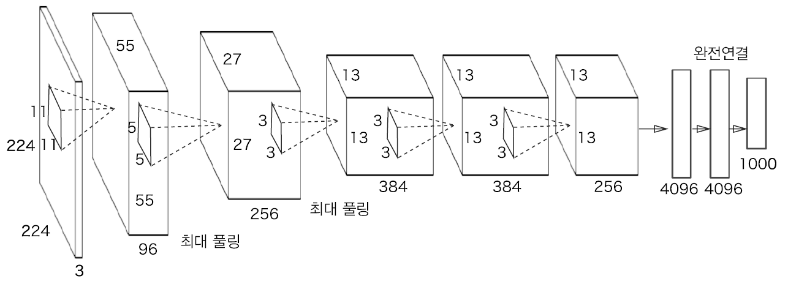
7.7 대표적인 CNN
LeNet
AlexNet

Slide 45
Official 정리
CNN은 지금까지의 Affine 계층 네트워크에 합성곱 + Pooling layer 추가
Conv, Pooling Layer는 im2col을 이용해서 쉽게 구현.
CNN을 시각화 해보면, 계층이 깊을 수록 고급 정보가 추출되는 모습 확인
대표적인 CNN에는 LeNet, AlexNet이 있다.
딥러닝의 발전에는 GPU가 크게 기여.

Slide 46

끝~~~
감사합니다~^^

